Slide 1
BASE DE DATOS II
2022
Estudiante:
Univ. Marco Antonio Calle Vaquiata

Slide 2
Tabla De Contenido:
01
PARTE TEORICA
02
PARTE PRACTICA
Se presentara la aplicacion de la parte teorica para la resolucion de requerimientos.
Se explicara conceptos elementales sobre
El lenguaje procedural en
DBA.

Slide 3
INTRODUCCION
Las bases de datos son un elemento fundamental en el entorno informático hoy en día y tienen aplicación en la práctica totalidad de campos. Además, el trabajo con un SIG presenta una serie de características que hacen que sea recomendable el uso de bases de datos. Aunque la realidad es que todavía se efectúa mucho trabajo SIG sin emplear bases de datos , la naturaleza propia de los proyectos SIG y la progresiva implantación de los SIG a niveles más allá del uso personal traen ambas consigo un uso cada vez mayor de las bases de datos, y por tanto una mayor necesidad de conocer el funcionamiento de estas.

Slide 4
Manejo de Conceptos
¿Qué cosas características debe de tener una función?
Defina que es lenguaje procedural en MySQL
Defina que es una función en MySQL
Es en sintesis la programacion a nivel de DBA, en donde generamos distintas estructuras de control dentro de funciones almacenadas
La creación de la función.
Asignación de un nombre y si es requerido, parámetros de entrada.
Definición del tipo de dato que se retorna.
La selección de la función.
Es un proceso usado o creado para tomar parámetros y transformarlos en salidas; el proceso es rutinario.

Slide 5


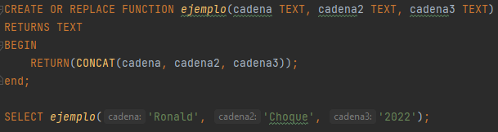
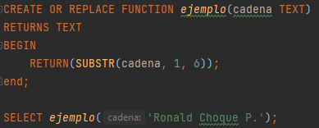



¿Cómo crear, modificar y cómo eliminar una función?
Para qué sirve la función CONCAT y como funciona en MYSQL
Para qué sirve la función SUBSTRING y como funciona en MYSQL
CREA:
MODIFICA:
ELIMINA:
CONCAT es utilizado para unir todos los datos de tipo cadena.
SUBSTRING recupera los elemento que se le indican de una cadena principal (conteo).

Slide 6
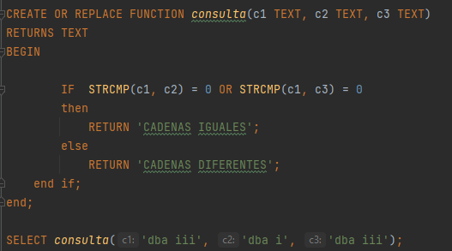
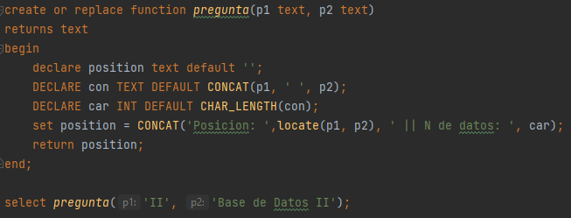
Para qué sirve la función STRCMP y como funciona en MYSQL
Para qué sirve la función CHAR_LENGTH y LOCATE y como funciona en MYSQL
STRCMP es una función de tipo booleano que presenta dos respuestas:
0 en TRUE.
1 o -1 en FALSE.
CHAR_LENGTH contabiliza los caracteres de una cadena, devuelve un INT.
LOCATE realiza la búsqueda de un dato dentro de otro.

Slide 7
¿Cual es la diferencia entre las funciones de agresión y funciones creados por el DBA?
¿Busque y defina a qué se referirá cuando se habla de parámetros de entrada y salida en MySQL?
AGREGACION son aquellas que funcionan bajo la clausula SELECT, aplicado a un grupo de registros y que devuelven un único valor.
CUSTOM esta definida por el comando CREATE FUNCTION, su sintaxis y uso esta completamente definida por el USER.
ENTRADA O INPUT refiere a la introducción de datos.
SALIDA O OUTPUT refiere a la muestra de los mismos.

Slide 8

02 PARTE PRACTICA

Slide 9
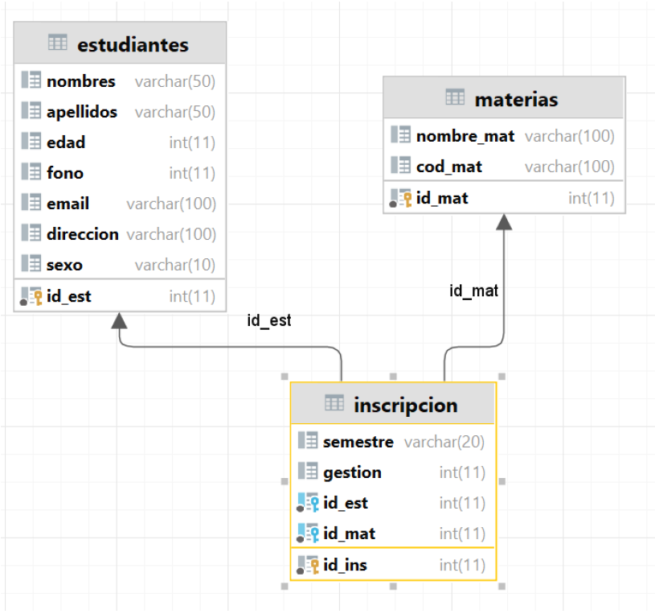
Crear la siguiente Base de datos y sus registros.

Slide 10

CREACION DE LA DBA.
El comando CREATE TABLE es el que genera la DBA.
Comando USE para trabajar en el mismo.
PARA LA CREACION DE TABLAS:
Definimos a los PRIMARY KEY.
El comando FOREING KEY es utilizado para relacionar las tablas mediante los PRIMARY KEY.
NOT NULL para no tener columnas sin registro.
AUTO_INCREMENT para generar automáticamente el registro de la columna.

Slide 11
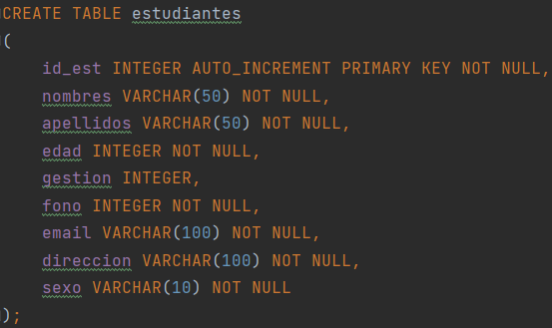
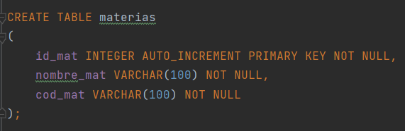
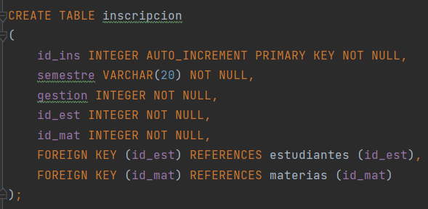
CREACION DE LAS TABLAS.

Slide 12
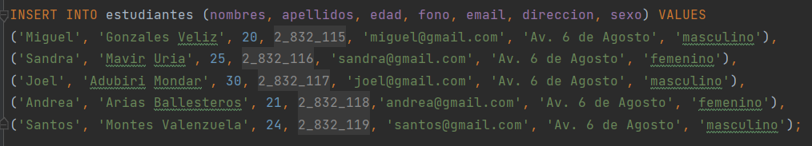
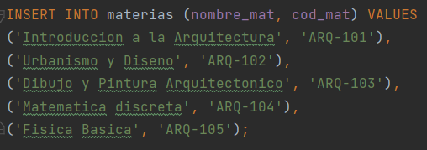
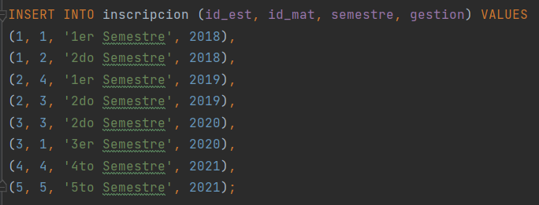
LLENADO DE LAS TABLAS.

Slide 13
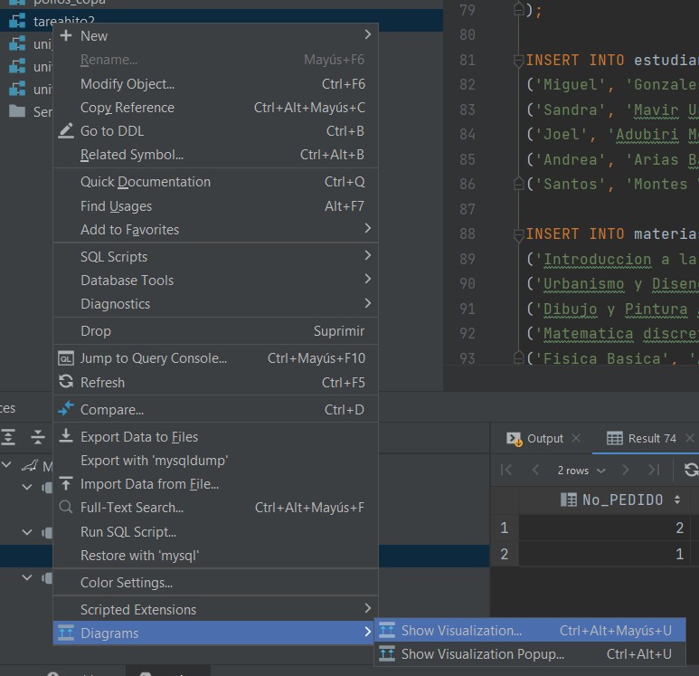
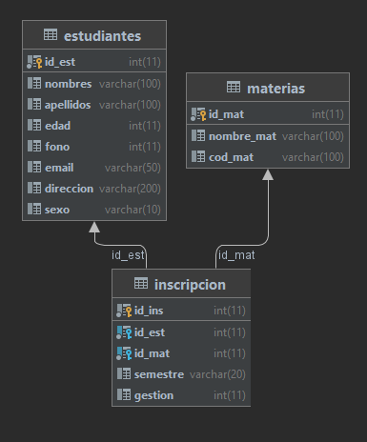
LLENADO DE LAS TABLAS.
Haciendo un clic derecho sobre la carpeta de tablas, vaya y seleccione DIAGRAMS y la opción SHOW VISUALIZATION para poder ver el diagrama.

Slide 14
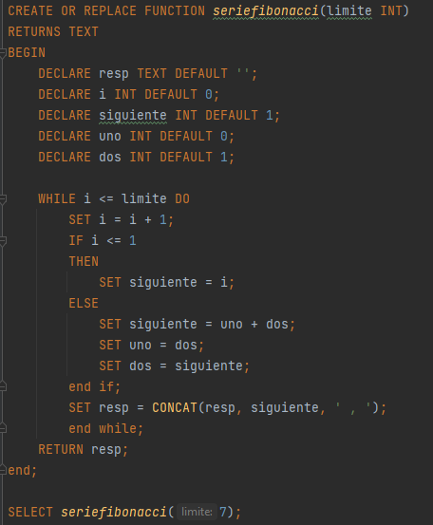

Crear una función que genere la serie Fibonacci.
EJECUCION:

Slide 15
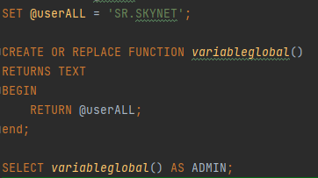

Crear una variable global a nivel BASE DE DATOS.
EJECUCION:

Slide 16
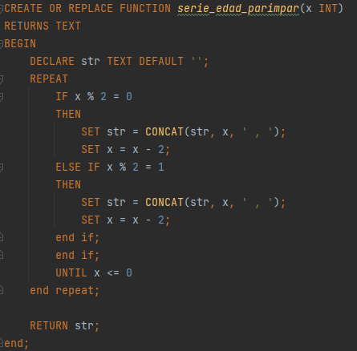
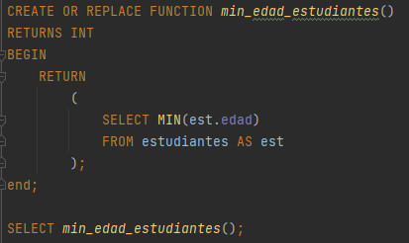
Crear una variable global a nivel BASE DE DATOS.
CONSIGNA:
En base a la edad menor en la tabla estudiantes, obtenga la serie de nueros ya sean pareas o impares.

Slide 17
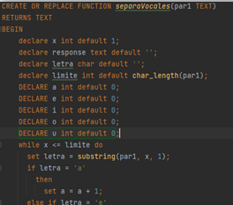
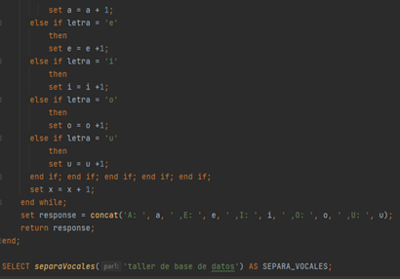
Crear una variable global a nivel BASE DE DATOS.

Slide 18

Crear una variable global a nivel BASE DE DATOS.
CONSIGNA:
EJECUCION:

Slide 19
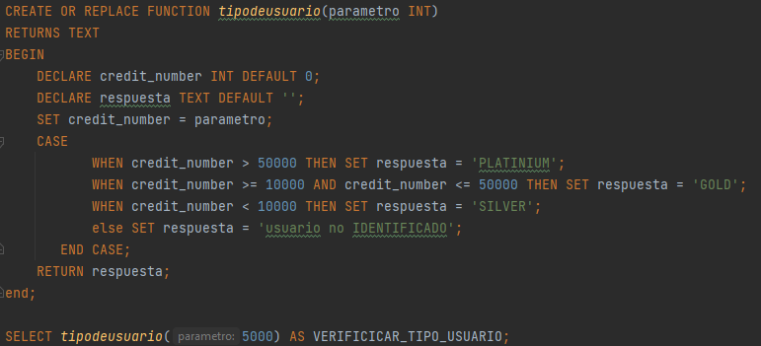

Crear una función que recibe un parámetro INTEGER.
CONSIGNA:
EJECUCION:

Slide 20
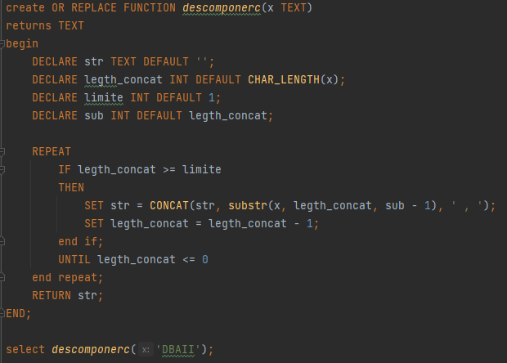

Crear una función que reciba un parámetro TEXT
CONSIGNA:
EJECUCION:

Slide 21
¡GRACIAS!

